Slide 1

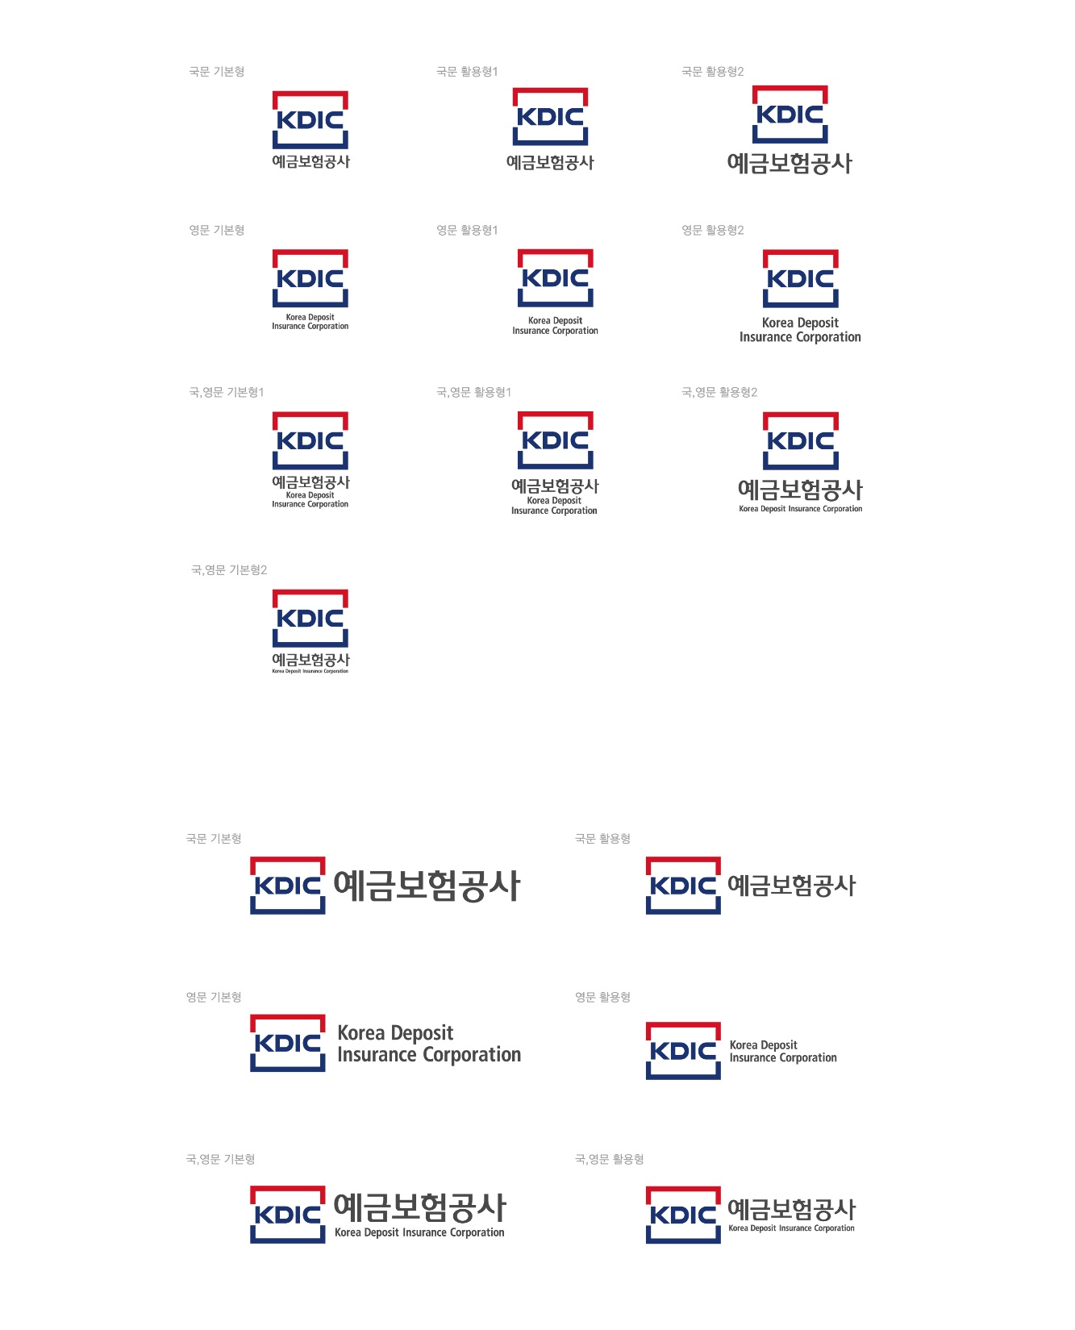
한국투자
예금보험기금국내채권형11호(은행)
월간 운용보고서
2025.7
※ 본 자료에 기재된 내용 중 투자참고 및 예측자료는 신뢰할 수 있다고 판단되는 각종 자료와 통계자료를 이용하여 작성한 것으로,
투자판단을 돕기 위한 참고자료이며 향후 결과에 대한 보증이 되는 것은 아닙니다.
※ 과거의 운용실적이 미래의 수익을 보장하는 것은 아닙니다. 운용결과에 따라 이익 또는 손실이 발생할 수 있으며 그 결과는 투자자에게 귀속됩니다.
※ 본 자료에 기재된 운용전략은 시장상황 변동 등에 따라 변경될 수 있습니다.
※ 본 자료에 포함된 모든 정보는 당사의 승인 없이 복제되어 유통될 수 없습니다.
Notes:
<숫자>

Slide 2
01
운용수익률 및 자산현황
Contents
02
월간 매매내역
03
시장동향 및 운용경과
04
시장전망 및 운용계획

Slide 3
Ⅰ. 운용수익률 및 자산현황
월말 기준 수익률 및 자산현황
(1) 펀드 수익률 현황
  (단위 : 억원, %)
펀드명 | 설정액 | 순자산 | Dur (펀드) | Dur (BM) | 1개월 |  | 3개월 |  | 6개월 |  | 설정일 이후
 |  |  |  |  | 펀드 | 초과 | 펀드 | 초과 | 펀드 | 초과 | 펀드 | 초과
유니버스 11호 | 1069 | 1073 | 3.83 | 3.73 | 0.24 | -0.06 | - | - | - | - | 0.37 | -0.06
 |  |  |  |  | (2.85) | (-0.67) | - | - | - | - | (3.53) | (-0.55)
  ※ 괄호 안은 연환산 수익률
(2) 자산 구성 내역
  (단위 : 억원 )
<숫자>

Slide 4
ⅠI. 월간 매매내역
월말 기준 수익률 및 자산현황
일자 | 종목명 | 매매 | 수량 | 단가 | YTM | 매매수익률 | 매매손익 | 신용등급 | 만기일 | 잔존일수 | Dur
2025-07-01 | 국고02625-3506(25-5) | 매입 | 800,000,000 | 9,861.10 | 2.79 | 2.804 | 0 | RF | 2035-06-10 | 3,631 | 8.67
2025-07-03 | 국고02625-2703(25-1) | 매입 | 2,000,000,000 | 10,111.10 | 2.43 | 2.450 | 0 | RF | 2027-03-10 | 615 | 1.63
2025-07-03 | 국고02625-2703(25-1) | 매입 | 5,500,000,000 | 10,113.10 | 2.43 | 2.438 | 0 | RF | 2027-03-10 | 615 | 1.63
2025-07-03 | 국고02000-3106(21-5) | 매입 | 4,000,000,000 | 9,620.0 | 2.70 | 2.720 | 0 | RF | 2031-06-10 | 2,168 | 5.54
2025-07-03 | 국고04125-3312(23-11) | 매입 | 2,500,000,000 | 10,964.0 | 2.84 | 2.865 | 0 | RF | 2033-12-10 | 3,082 | 7.16
2025-07-03 | 국고02625-3506(25-5) | 매입 | 700,000,000 | 9,842.10 | 2.81 | 2.828 | 0 | RF | 2035-06-10 | 3,629 | 8.66
2025-07-03 | 국고02625-3506(25-5) | 매입 | 800,000,000 | 9,845.10 | 2.81 | 2.824 | 0 | RF | 2035-06-10 | 3,629 | 8.66
2025-07-09 | 국고02875-2712(24-12) | 매도 | 8,000,000,000 | 10,114.0 | 2.48 | 2.480 | -1,851,140 | RF | 2027-12-10 | 884 | 0
2025-07-09 | 한국전력1417 | 매입 | 8,000,000,000 | 10,272.0 | 2.61 | 2.638 | 0 | AAA | 2027-09-03 | 786 | 2.04
2025-07-10 | 국고02625-3506(25-5) | 매입 | 700,000,000 | 9,864.25 | 2.81 | 2.808 | 0 | RF | 2035-06-10 | 3,622 | 8.65
2025-07-11 | 국고02250-2806(25-4) | 매입 | 4,000,000,000 | 9,972.10 | 2.45 | 2.424 | 0 | RF | 2028-06-10 | 1,065 | 2.80
2025-07-11 | 국고02625-3506(25-5) | 매입 | 3,000,000,000 | 9,875.10 | 2.83 | 2.798 | 0 | RF | 2035-06-10 | 3,621 | 8.64
2025-07-11 | 국고02625-3003(25-3) | 매입 | 2,000,000,000 | 10,106.60 | 2.60 | 2.586 | 0 | RF | 2030-03-10 | 1,703 | 4.33
2025-07-15 | 국고02625-3506(25-5) | 매도 | 800,000,000 | 9,803.90 | 2.88 | 2.883 | -4,026,269 | RF | 2035-06-10 | 3,617 | 8.62
2025-07-15 | 국고02625-3506(25-5) | 매도 | 800,000,000 | 9,803.90 | 2.88 | 2.883 | -5,423,582 | RF | 2035-06-10 | 3,617 | 8.62
2025-07-15 | 국고02625-3506(25-5) | 매도 | 700,000,000 | 9,803.90 | 2.88 | 2.883 | -3,313,617 | RF | 2035-06-10 | 3,617 | 8.62
2025-07-16 | 국고02625-3003(25-3) | 매입 | 2,000,000,000 | 10,080.60 | 2.64 | 2.650 | 0 | RF | 2030-03-10 | 1,698 | 4.31
2025-07-16 | 국고02625-3003(25-3) | 매입 | 2,000,000,000 | 10,081.10 | 2.64 | 2.649 | 0 | RF | 2030-03-10 | 1,698 | 4.31
2025-07-17 | 국고02625-3506(25-5) | 매도 | 1,000,000,000 | 9,791.90 | 2.91 | 2.899 | -8,619,262 | RF | 2035-06-10 | 3,615 | 8.62
2025-07-17 | 국고02625-3506(25-5) | 매도 | 700,000,000 | 9,791.90 | 2.91 | 2.899 | -5,434,258 | RF | 2035-06-10 | 3,615 | 8.62
2025-07-22 | 국고02625-3506(25-5) | 매도 | 2,000,000,000 | 9,854.90 | 2.83 | 2.829 | -5,397,000 | RF | 2035-06-10 | 3,610 | 0
2025-07-22 | 국고02625-3003(25-3) | 매도 | 2,000,000,000 | 10,103.40 | 2.62 | 2.607 | -1,908,231 | RF | 2030-03-10 | 1,692 | 0
2025-07-22 | 국고02625-3003(25-3) | 매도 | 4,000,000,000 | 10,104.90 | 2.62 | 2.604 | 7,894,883 | RF | 2030-03-10 | 1,692 | 0
2025-07-22 | 토지주택채권531 | 매입 | 8,000,000,000 | 10,000.70 | 2.98 | 2.990 | 0 | AAA | 2035-07-22 | 3,652 | 8.62
2025-07-29 | 국고03500-3406(24-5) | 매도 | 8,000,000,000 | 10,540.0 | 2.88 | 2.865 | -9,739,217 | RF | 2034-06-10 | 3,238 | 0
2025-07-29 | 국고02625-3506(25-5) | 매입 | 5,000,000,000 | 9,870.77 | 2.82 | 2.817 | 0 | RF | 2035-06-10 | 3,603 | 8.59
2025-07-30 | 국고02625-2703(25-1) | 매입 | 4,500,000,000 | 10,141.10 | 2.39 | 2.375 | 0 | RF | 2027-03-10 | 588 | 1.56
2025-07-30 | 국고02625-3506(25-5) | 매입 | 1,500,000,000 | 9,890.10 | 2.80 | 2.795 | 0 | RF | 2035-06-10 | 3,602 | 8.59
2025-07-30 | 국고02625-3003(25-3) | 매입 | 5,000,000,000 | 10,117.60 | 2.60 | 2.588 | 0 | RF | 2030-03-10 | 1,684 | 4.28
<숫자>

Slide 5
IIⅠ. 시장 동향 및 운용 경과
채권시장 월간 동향 및 펀드 운용 경과
[시장] 국고 금리는 비둘기파적 7월 금통위에도 불구, 경기 저점 통과 인식 및 통화정책 완화 기대 되돌려지며 제한적 등락 속 강보합 마감
월 초반, 국고 금리는 추경 증액 관련 소식에 등락하며 상승 마감
월 중반, 국고 금리는 비둘기파적 7월 금통위 소화하며 단기물 중심 하락세 보였으나, 일본 초장기물 상승세와 외인 순매도세 영향에 상승 마감
월 후반, 국고 금리는 7월 FOMC와 한미 관세협상 경계심에 하락세 보이다, 해당 이벤트 소화하며 하락 폭 되돌림 마감
[운용] 수익률곡선 플랫에서 중립으로 전환, 8월 변동성 대비
펀드는 월 초 추경이 2차로 마무리되며, 그 영향이 시장에 이미 선반영되어 있는 부분이 크다고 판단하며 듀레이션 5~8년 구간의 국고채 매수로 장기 채권 비중을 확대하였습니다.
또한, 국고 금리에 큰 영향을 주는 외인의 10년 선물 매매 잔고가 역사적 저점에 위치해 있는 점에 착안, 커브 플랫 포지션 구성하였습니다.
월 중순 이후, 무난했던 금통위에도 불구하고, 일본 초장기물 상승세가 유발한 외인의 순매도세 확대로 장기채 금리가 상승하였고, 미국의 관세협상 등 글로벌 변동성이 커지며
기대했던 외인 10년 선물 되돌림이 예상보다 늦어질 것으로 판단, 장기채 분할매도하며 다시 포트폴리오 중립으로 포지션 재설정하였습니다.
한국 국고 3년/10년 금리 및 스프레드
미국 국채 2년/10년 금리 및 스프레드
자료: 본드웹
자료:본드웹
<숫자>

Slide 6
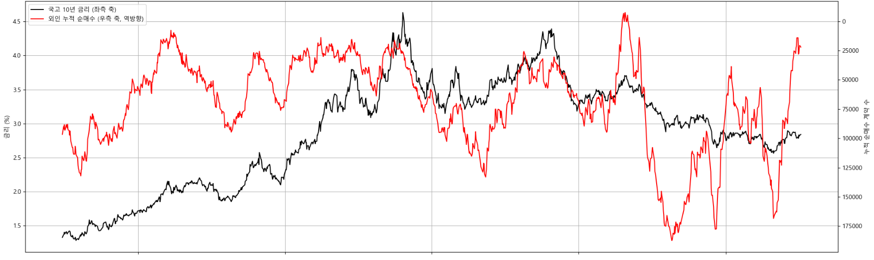
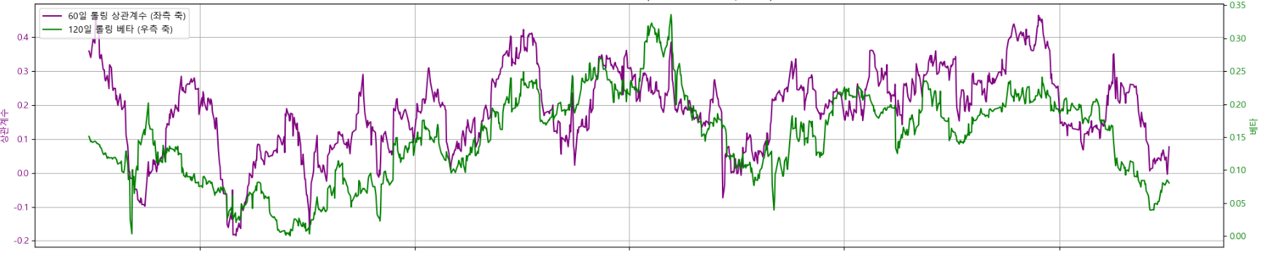
IV. 시장 전망 및 운용 계획
채권시장 월간 전망 및 펀드 운용 계획
[전망] 한미 관세협상 결과와 국내외 통화정책 속도 조절 경계심 등은 약세 압력, 그러나 금리의 추세적 상승 전환을 논하기엔 이를 것으로 전망
소비쿠폰 등 2차 추경에 따른 내수 회복 모멘텀 강화, 예상에 부합하는 수준의 한미 관세협상 타결 등으로 올해 성장률 1% 달성 가능성 높아졌다고 판단됨
한미 관세협상 결과 또한 15%의 상호관세율이 확정됐으며, 반도체와 의약품의 경우 최혜국 대우가 약속됨. 한은의 5월 기본 시나리오에서 크게 벗어나지 않은 결과
이에 따라 부진한 경기에 대응한 8월 선제적 인하의 당위성은 이전 대비 약화된 것이 사실. 그러나 잠재성장률 하회하는 성장세로 8월 동결의 경우에도 연내 추가 인하 및 최종 금리 2.00%는 유효
[계획] 외인 누적 포지션은 여전히 매력적인 수준, 8월 예산안 발표 등 변동성 유의하며 운용 예정
국고 금리의 방향성 지표인 외인 누적 순매수 수준은 여전히 저점을 나타내는 중. 정확한 타이밍은 예상 불가하나, 비어있는 포지션 갭을 채우기 시작하면 급격한 장기금리 하락 가능성 존재
미국의 고용 데이터 하향조정이 미국채의 강한 불스팁을 유도했던 것과 달리, 한국 국고채 금리는 낙폭이 크지 않으며, 8월 금리인하 내러티브의 약화로 단기금리의 하방이 제한되는 추세
8월은 금리결정 외에도 내년 예산안 등 강한 변동성을 주는 재료들이 산재. 부진을 나타내기 시작한 미국 고용과 FOMC의 스탠스 변화 또한 변동성 유발 재료.
이러한 변동성에 유의하며, 내년도 예산안 발표 후 시장의 장기 금리에 대한 경계감이 어느 정도 완화되었는지 면밀히 관찰하며 듀레이션 확대/중립 대응을 결정할 계획
국고 10년 금리(좌) 및 외인 10년 선물 누적 순매수(우, 역축)
한-미 금리 상관계수 및 베타(rolling)
자료: 인포맥스, 한국투자신탁운용
자료: 인포맥스, 한국투자신탁운용
<숫자>

